Slide 1
MATEMATIKA
6- sinf
MAVZU: HAR XIL MAXRAJLI KASRLARNI TAQQOSLASH

Slide 2
BIR XIL MAXRAJLI KASRLARNI TAQQOSLASH
Sonlarni o‘sib borish tartibida joylashtiring.

Slide 3
BIR XIL SURATLI KASRLARNI TAQQOSLASH
Kasrlarni taqqoslang.
$$\frac{7}{9} va$$
$$\frac{7}{10}$$
$$\frac{17}{55} va$$
$$\frac{17}{24}$$
>
<
$$\frac{13}{32} va$$
$$\frac{13}{45}$$
>

Slide 4
KASRLARNI TAQQOSLASH
Agar m < n bo‘lsa, u holda
bo‘ladi. Bunda m, n, k – natural sonlar.
$$\frac{n}{k},$$
$$\frac{k}{m} >$$
$$\frac{k}{n}$$
$$\frac{m}{k} <$$
Har xil maxrajli kasrlarni taqqoslash uchun ularni umumiy maxrajga keltirish kerak.

Slide 5
MISOL
$$\frac{3}{10} va \frac{4}{15}$$
kasrlarni taqqoslaylik.
EKUK (10; 15) = 30, umumiy maxraj: 30
3
2
$$\frac{3}{10}=$$
$$\frac{3 ∙3}{10 ∙3}=\frac{9}{30},$$
$$\frac{4}{15}=$$
$$\frac{4 ∙2}{15 ∙2}=\frac{8}{30}$$
$$\frac{9}{30} > \frac{8}{30},$$
$$\frac{3}{10} > \frac{4}{15}$$

Slide 6
KASRLARNI TAQQOSLASH
Kasrlarni quyidagicha taqqoslash mumkin:
bunda k, $l$, m, n – natural sonlar.
$$\frac{k}{l} va \frac{m}{n},$$
$$\frac{k}{l} >\frac{m}{n}$$
1) agar k n > m $l$bo‘lsa, bo‘ladi.
$$\frac{k}{l}<\frac{m}{n}$$
2) agar k n < m $l$bo‘lsa, bo‘ladi.

Slide 7
MISOLLAR
$$\frac{4}{7} va \frac{6}{11}$$
1) kasrlarni taqqoslaylik,
4 $∙$11 = 44, 7 $∙$ 6 = 42, 44 > 42,
$$\frac{4}{7} > \frac{6}{11},$$
$$\frac{3}{5}= \frac{9}{15},$$
2) chunki, 3 $∙$15 = 5 $∙$ 9, 45 = 45
$$\frac{10}{9}< \frac{8}{7},$$
3) chunki, 10 $∙$7 < 9 $∙$ 8, 70 < 72

Slide 8
KASRLARNI TAQQOSLASH
Berilgan to‘g‘ri kasrlarni taqqoslash o‘rniga ularning “birga to‘ldiruvchi” kasrlarini taqqoslash qulay.
Masalan, kasrlarni taqqoslaylik
$$\frac{13}{14} va \frac{14}{15}$$
$$\frac{13}{14}$$
$$1−\frac{13}{14}=\frac{14}{14} −\frac{13}{14}= \frac{1}{14}$$
ning birga to‘ldiruvchisi:
$$\frac{14}{15}$$
$$1−\frac{14}{15}=\frac{15}{15} −\frac{14}{15}= \frac{1}{15}$$
ning birga to‘ldiruvchisi:

Slide 9
KASRLARNI TAQQOSLASH
$$\frac{1}{14} > \frac{1}{15},$$
$$\frac{13}{14}< \frac{14}{15}$$
Ikki to‘g‘ri kasrdan qaysi birining birga to‘ldiruvchisi kichik bo‘lsa, o‘sha kasr katta bo‘ladi, qaysi birining birga to‘ldiruvchisi katta bo‘lsa, o‘sha kasr kichik bo‘ladi.

Slide 10
KASRLARNI TAQQOSLASH
Ayrim hollarda kasrlarni bir yoki yarim bilan solishtirish orqali taqqoslash ancha oson kechadi.
Masalan, kasrlarni taqqoslaylik
$$\frac{15}{17} va \frac{36}{35}$$
$$\frac{15}{17}<1$$
$$\frac{36}{35}>1$$
- to‘g‘ri kasr,
- noto‘g‘ri kasr
$$\frac{15}{17} < \frac{36}{35}$$

Slide 11
MISOL
kasrlarni taqqoslang.
$$\frac{16}{31} va \frac{27}{56}$$
$$\frac{16}{31}>\frac{1}{2},$$
$$\frac{1}{2}=\frac{16}{32}$$
Yechish:
chunki,
$$\frac{27}{56} < \frac{1}{2},$$
$$\frac{1}{2}=\frac{27}{54}$$
chunki,
$$\frac{16}{31} > \frac{27}{56}$$
Javob:

Slide 12
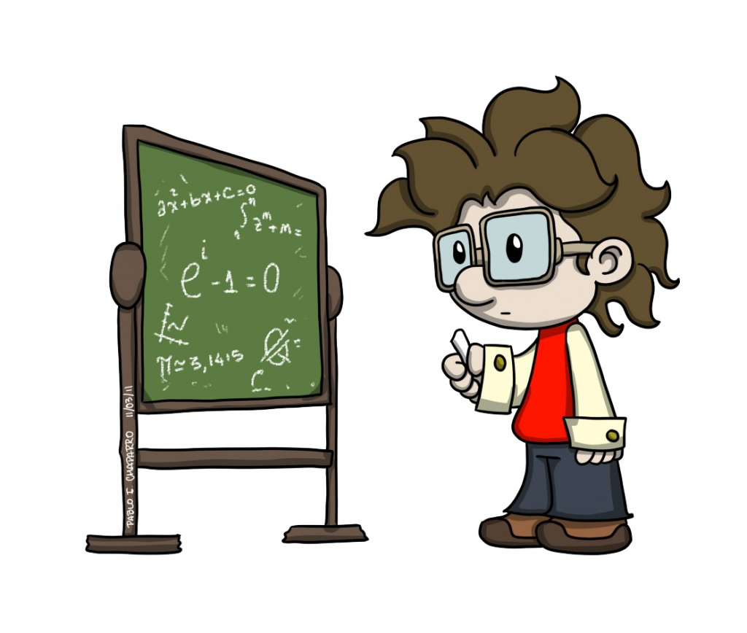
238- masala
Qaysi kasr katta:
$$1) \frac{3}{4} va \frac{4}{9}$$
$$2) \frac{8}{9} va \frac{9}{10} ?$$

Slide 13
240- masala
Kasrlarni qisqartirib, so‘ngra taqqoslang:
$$1) \frac{28}{36} va \frac{42}{39}$$
$$2) \frac{55}{77} va \frac{25}{80}$$
$$3) \frac{26}{78} va \frac{34}{136}$$
$$4) \frac{18}{35} va \frac{21}{35}$$

Slide 14
MUSTAQIL BAJARISH UCHUN TOPSHIRIQLAR:
Darslikdagi 254-, 255-, 257-, 258- masalalarni yechish (46-bet).

